Slide 1
PSYCHICKÁ PŘÍPRAVA K ŘEČNICKÉMU CVIČENÍ
pseudorady
konstruktivní techniky
mentální trénink - programování

Slide 2
pseudorady (= málokdy trvale účinkují)
improvizuj
představuj si posluchače nahé, jako hlávky zelí…
nacvičuj před zrcadlem a pozoruj se
dej si panáka
čti to
ber to neformálně
trému rozchoď
tiskni k sobě prostředník a palec

Slide 3
relaxace aromaterapie (citrusy, růžový olej, růžové dřevo, meduňka, šalvěj, tymián, heřmánek)

Slide 4
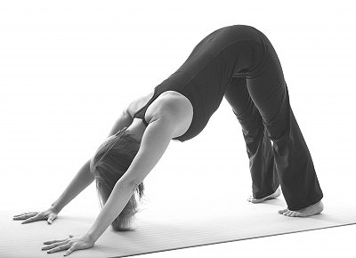
jóga: „hora“, sumeru ásána

Slide 5
André van LYSEBETH
Parahams svámí MAHÉŠVARÁNANDA,
Jóga v denním životě. Harmonie těla, mysli a duše. Mladá fronta, Praha 2006 (použitelná jsou i starší vydání)

Slide 6
Hudba
Vlastimil MAREK, Hudba jinak. Eminent, Praha 2003.
Vlastimil MAREK, Tajné dějiny hudby. Zvuk a ticho jako stav vědomí. Eminent, Praha 2000.

Slide 7
dechová cvičení

Slide 8
jak se vyrovnat s trémou
(zdroj: Špačková, Moderní rétorika – viz studijní literaturu)
mentální trénink
jiný typ mentálního tréninku – nejen pro boj s trémou: www.modraalfa.cz

